Slide 1
МБДОУ «Детский сад №2
«Роль моторики в приобщение к здоровому образу жизни детей дошкольного возраста»
Подготовила:
Воспитатель Ростова Вера Викторовна

Slide 3
Актуальность. На начальном этапе жизни именно мелкая моторика отражает то, как развивается ребёнок, свидетельствует о его интеллектуальных способностях.

Slide 4
Цель: развитие мелкой моторики и координации движения рук у детей дошкольного возроста через различные развивающие игры; совершенствование условий для развития мелкой моторики пальцев рук, детей дошкольного возраста.
Задачи:
-формировать координацию и точность движений руки и глаза, гибкость рук, ритмичность;
-развивать мелкую моторику пальцев, кистей рук;
-улучшить общую двигательную активность;
-содействовать нормализации речевой функции;
-развивать воображение, логическое мышление, произвольное внимание, зрительное и слуховое восприятие, творческую активность.

Slide 5
Предлагаю Вашему вниманию дидактическое пособие «Весёлая прогулка» с развивающими играми на развитие мелкой моторики, которыми можно играть во время прогулки.

Slide 6
Примеры игр: Развивающая игра «Цветные трубочки» - это набор разного цвета и разного размера трубочек, нарезанных из трубочек для коктейля. Цель игры: Развитие математических представлений, сенсорного восприятия. Задачи: Формировать навыки порядкового счета, различать величины (короткий-длинный). Развивать сенсорное восприятие (цвет, тактильные ощущения). Игра "Аквариум" Ребенку нужно поймать на магнитную удочку, 6 яркий, разноцветных рыбок. Игра поможет развить мелкую моторику рук, координацию движений, внимание и ловкость.

Slide 7
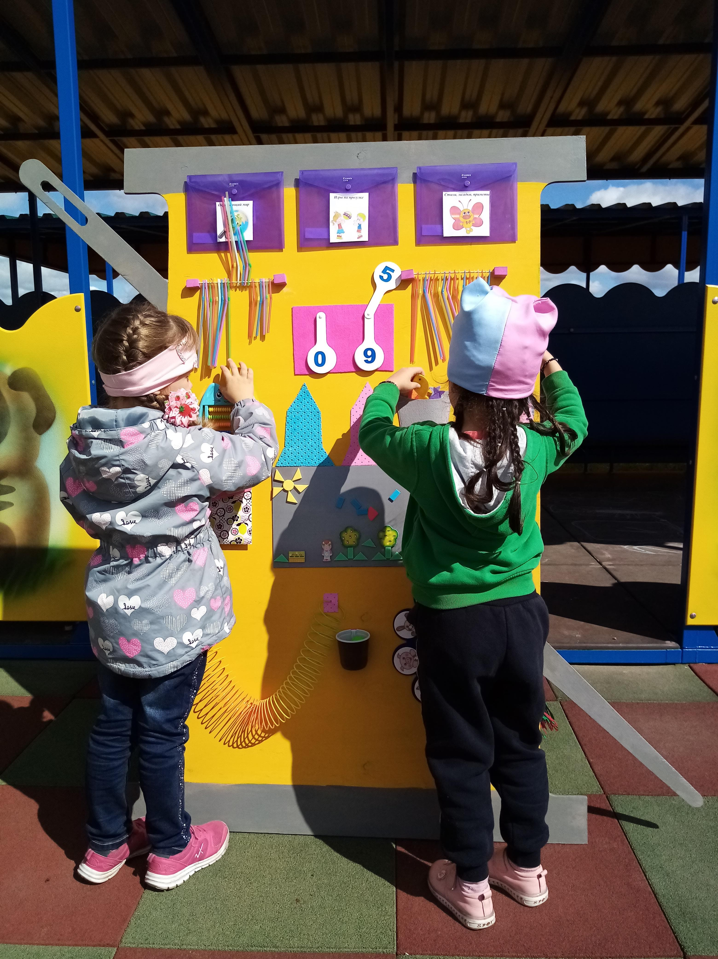

Slide 8
Игра с использованием пластиковых крышек «Кто где живёт». Цель: запомнить название животных и среду обитания, развивать внимание, общую моторику рук, речь.

Slide 9
Игра «Рисуем резинчками» Цель: развивает когнетивные способности ребёнка: пространственное мышленение, внимание, память, мелкую моторику рук, расслабляет и снимает физическое и психологическое напряжение, способствует развитию речи, формирует познавательные способности.
Игра «Заплети косички и одень куклу»
Цель: укрепление и развитие мелкой моторики пальцев рук, воспитание усидчивости и терпеливости в работе, аккуратность, внимания.
Одежда куклы предварительно смачивается водой и надевается на куклу.

Slide 10
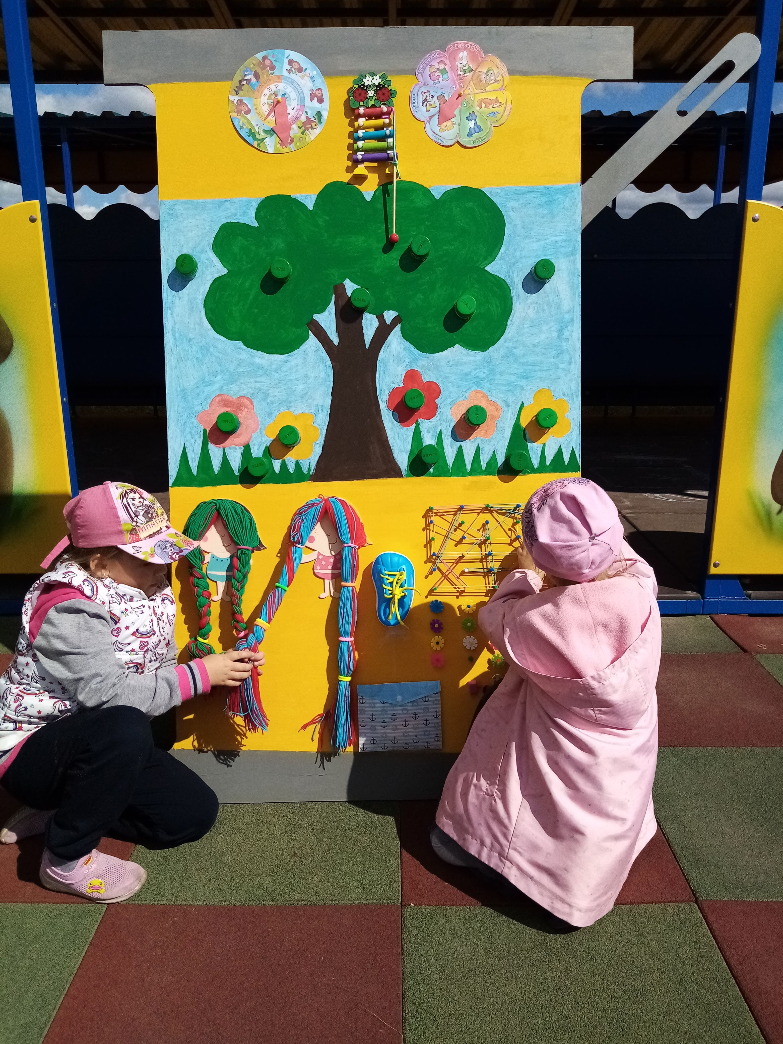

Slide 11
Систематическая и планомерная работа по развитию мелкой моторики рук у детей способствует формированию речи, интеллектуальных способностей, положительно влияет на развитие речи, а самое главное – способствует сохранению физического и психологического здоровья ребёнка.

Slide 12
Спасибо за внимание

